Slide 1
Optimally Balancing Receiver and Recommended Users’ Importance in Reciprocal Recommender Systems

Slide 2
Introduction
온라인 매칭 플랫폼에서는 양쪽 관심의 균형을 맞추는 문제가 남아있다.
목표는 다음과 두 기준을 맞추는 것이다.
유저가 시스템이 추천해준 상대방을 긍정적으로 평가하는 것
상대방이 그 유저를 긍정적으로 평가하는 것
기존 시스템은 양쪽의 관심을 항상 동등하게 평가하는 한계가 있었다.
또한 지금까지는 기록에만 의존해 평가가 이루어졌지만 현실 세계에서는 다를 수 있다.
이에 Reciprocal Weighted Score(RWS)를 제안한다.

Slide 3
Reciprocal Weighted Score(RWS)
RWS는 독립적인 두 점수를 계산한다.
유저가 추천된 상대방에게 가지는 호감도. Collaborative filtering method를 이용해 예측한다.
메시지를 받은 상대방이 유저에게 긍정적으로 답할 가능성.
RWS는 두 점수를 합쳐, 성공적인 상호 관계를 이룰 가능성을 의미하는 하나의 점수를 산출한다.
RWS는 개인의 기록에 따라 개별적으로 균형을 맞춘다.

Slide 4

Reciprocal Collaborative Filtering(RCF)
비슷한 유저를 통한 추천 방식으로, 다음과 같은 알고리즘을 사용한다.
Input: 유저 x
Output: k번째까지 추천 리스트
Recs$←∅$
for all y $∈$ Recommendation Candidates do
${score}_{x,y}←0,{score}_{y,x}←0$
for all u $∈$ ${SentTo}_{y}$ do
${score}_{x,y}←{score}_{x,y}$+ ${Similarity}_{x,u}$
for all v $∈$ ${SentTo}_{x}$ do
${score}_{y,x}←{score}_{y,x}$+ ${Similarity}_{y,v}$
${score}_{x,y}←\frac{{score}_{x,y}}{\left|{SentTo}_{y}\right|}$
${score}_{y,x}←\frac{{score}_{y,x}}{\left|{SentTo}_{x}\right|}$
if ${score}_{x,y}$=0 or ${score}_{y,x}$=0 then
${reciprocalScore}_{x,y}←0$
else
${reciprocalScore}_{x,y}←\frac{2}{{{score}_{x,y}}^{−1}+{{score}_{y,x}}^{−1}}$
Recs $←$ Recs + (y, ${reciprocalScore}_{x,y}$)
sort Recs and return top-k

Slide 5
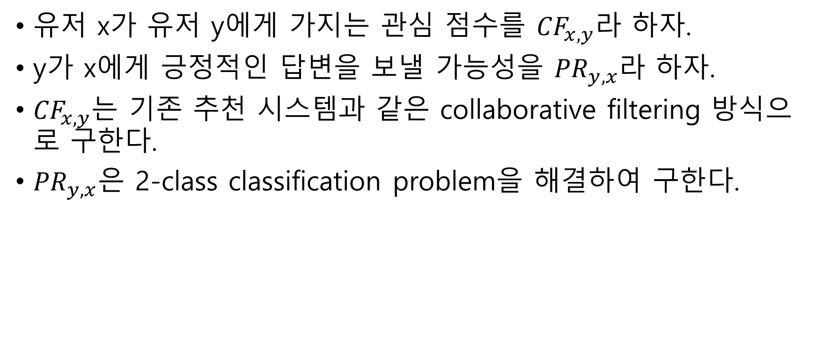
Optimal Weighting Approach
유저 x가 유저 y에게 가지는 관심 점수를 ${CF}_{x,y}라$ 하자.
y가 x에게 긍정적인 답변을 보낼 가능성을 ${PR}_{y,x}$라 하자.
${CF}_{x,y}는$ 기존 추천 시스템과 같은 collaborative filtering 방식으로 구한다.
${PR}_{y,x}은$ 2-class classification problem을 해결하여 구한다.

Slide 6
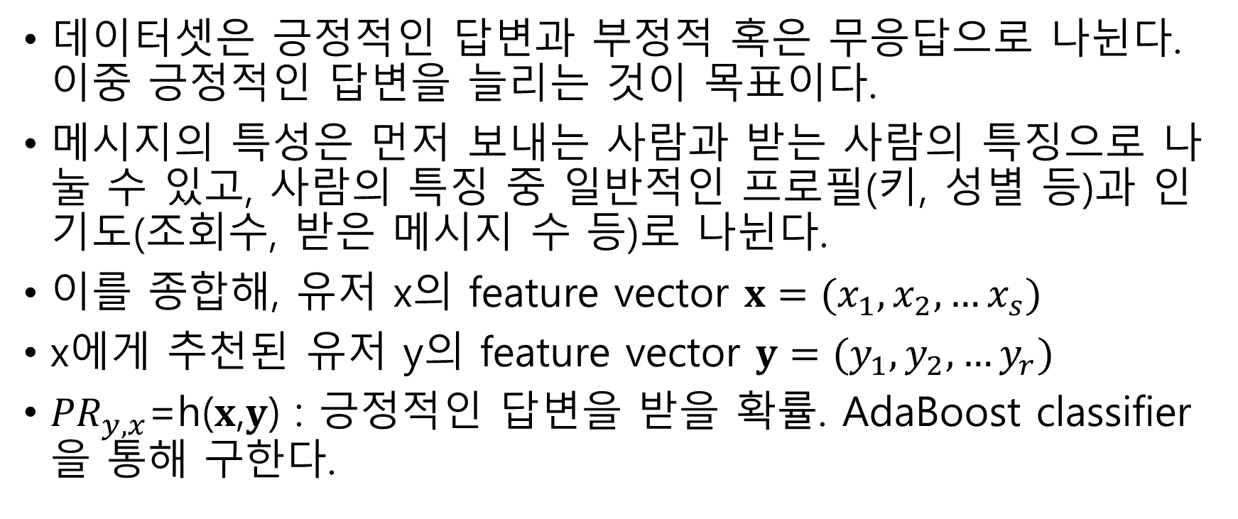
Predicting Replies of Recommended Users
데이터셋은 긍정적인 답변과 부정적 혹은 무응답으로 나뉜다. 이중 긍정적인 답변을 늘리는 것이 목표이다.
메시지의 특성은 먼저 보내는 사람과 받는 사람의 특징으로 나눌 수 있고, 사람의 특징 중 일반적인 프로필(키, 성별 등)과 인기도(조회수, 받은 메시지 수 등)로 나뉜다.
이를 종합해, 유저 x의 feature vector $x=(x_{1},x_{2},…x_{s})$
x에게 추천된 유저 y의 feature vector $y=(y_{1},y_{2},…y_{r})$
${PR}_{y,x}$=h($x$,$y$) : 긍정적인 답변을 받을 확률. AdaBoost classifier을 통해 구한다.

Slide 7

Optimally Balancing Receiver and Recommended Users’ Importance
Input: 유저 x
Output: k번째까지 추천 리스트
Recs$←∅$
for all y $∈$ Recommendation Candidates do
${CF}_{x,y}←0$
for all n $∈$ ${SentTo}_{y}$ do
${CF}_{x,y}←{CF}_{x,y}$+ ${Similarity}_{x,n}$
${CF}_{y,x}←\frac{{CF}_{y,x}}{\left|{SentTo}_{x}\right|}$
if ${CF}_{x,y}$=0
${reciprocalScore}_{x,y}←0$
else
$x←$ ServiceUserFeatures(x)
$y←$ RecommendedUserFeatures(y)
${PR}_{y,x}$ $←$ PredictReply($x$, $y$)
$α$ $←$ OptimizedWeight(x)
${\text{reciprocalScore}}_{x,y}$ $←$($α{CF}_{x,y}+(1−α)$ ${PR}_{y,x}$)
Recs $←$ Recs + (y, ${reciprocalScore}_{x,y}$)
sort Recs and return top-k

Slide 8
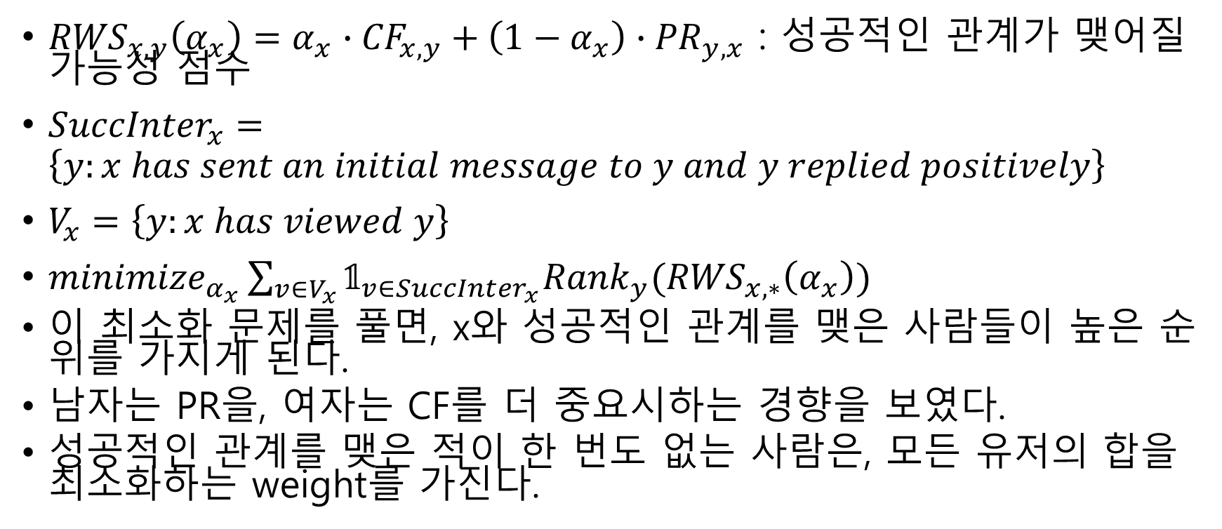
Weight Optimization
${RWS}_{x,y}\left(α_{x}\right)=α_{x}∙{CF}_{x,y}+\left(1−α_{x}\right)∙{PR}_{y,x}$ : 성공적인 관계가 맺어질 가능성 점수
${SuccInter}_{x}=\left\{y:x has sent an initial message to y and y replied positively\right\}$
$V_{x}=\left\{y:x has viewed y\right\}$
${minimize}_{α_{x}}\sum_{v∈V_{x}}{𝟙_{v∈{SuccInter}_{x}}{Rank}_{y}({RWS}_{x,∗}\left(α_{x}\right))}$
이 최소화 문제를 풀면, x와 성공적인 관계를 맺은 사람들이 높은 순위를 가지게 된다.
남자는 PR을, 여자는 CF를 더 중요시하는 경향을 보였다.
성공적인 관계를 맺은 적이 한 번도 없는 사람은, 모든 유저의 합을 최소화하는 weight를 가진다.

Slide 9
Evaluation
RCF와 RWS를 비교하여 평가했다.
시스템이 추천하여 유저가 관심을 갖고 메시지를 보내는 과정까지는 RCF가 조금 더 효과적이었다.
그러나 실제로 성공적인 관계가 이루어질 가능성은 RWS가 훨씬 높은 것으로 나타났다.
추천 시스템을 통해 성공적인 관계를 맺은 유저들의 평균 weight는 전체 유저들의 평균보다 낮았다. 즉 이들은 PR을 더욱 중요시한다.
RWS는 RCF보다 추천되는 유저들의 popularity가 낮았다. 이들은 어차피 수많은 메시지를 받기 때문에, 긍정적인 결과라 할 수 있다.
RCF는 1인당 평균 1.47초가 걸렸고, RWS는 평균 6.97초가 걸렸다. 그러나 이는 유저 경험에는 실질적인 영향을 미치지 않는다.

Slide 10
Discussion and Future Work
RWS는 RCF에 비해 성공적인 관계를 맺을 가능성이 높고, 인기 있는 유저들이 더 적은 추천을 받았다.
하지만 추천을 받아들이는 비율이 더 낮고, runtime이 증가했다.
유저 기록에만 의존하는 offline evaluation 대신, 실시간으로 진행할 수 있는 평가 방식을 택했다.
Offline evaluation은 추천 시스템 유무에 따라 유저의 행동이 바뀌지 않는다는 가정이 필요한 등 한계가 존재한다.

Slide 11
강점과 약점
강점
1. 실제 앱을 통해 실시간 실험을 잘 진행했다.
2. 평가 지표를 다양하게 사용했다.
3. runtime같은 디테일한 부분까지 고려했다.
약점
1. cold start problem을 가진다.
2. 랭킹을 최적화할 때 성공적인 이성 순위의 합을 최소화하는 식으로 하는데, 이렇게 하면 많은 이성이 높은 순위로 올라올 수 있겠지만 가장 좋은 이성이 1위가 안 될 수도 있다.
개선점
1. 처음에 유저에게 정보를 입력하거나 이성을 선택하게 하는 등 행동을 요구할 수 있다.
2. 두 가지 방법 다 연구한다. 유저에게 선택하도록 할 수 있다.

